Slide 1
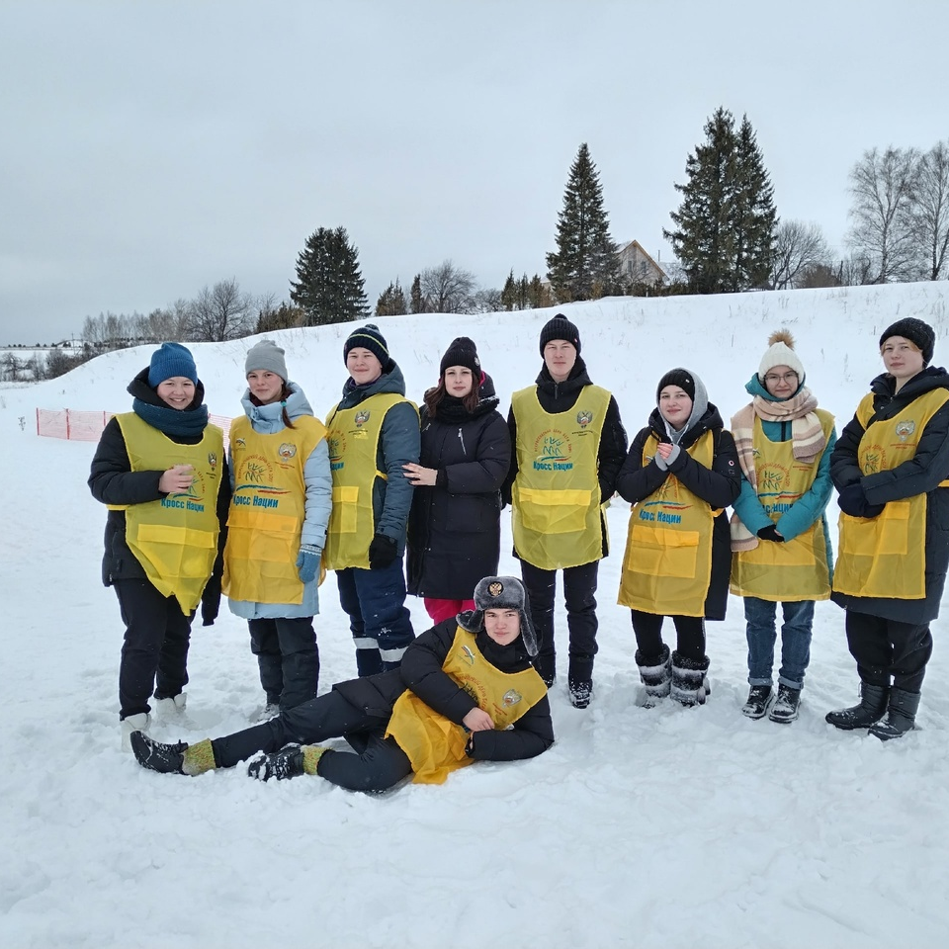
Волонтерский отряд
"ДОбро!"
Молодежь управления МО "Совхозное"

Slide 2
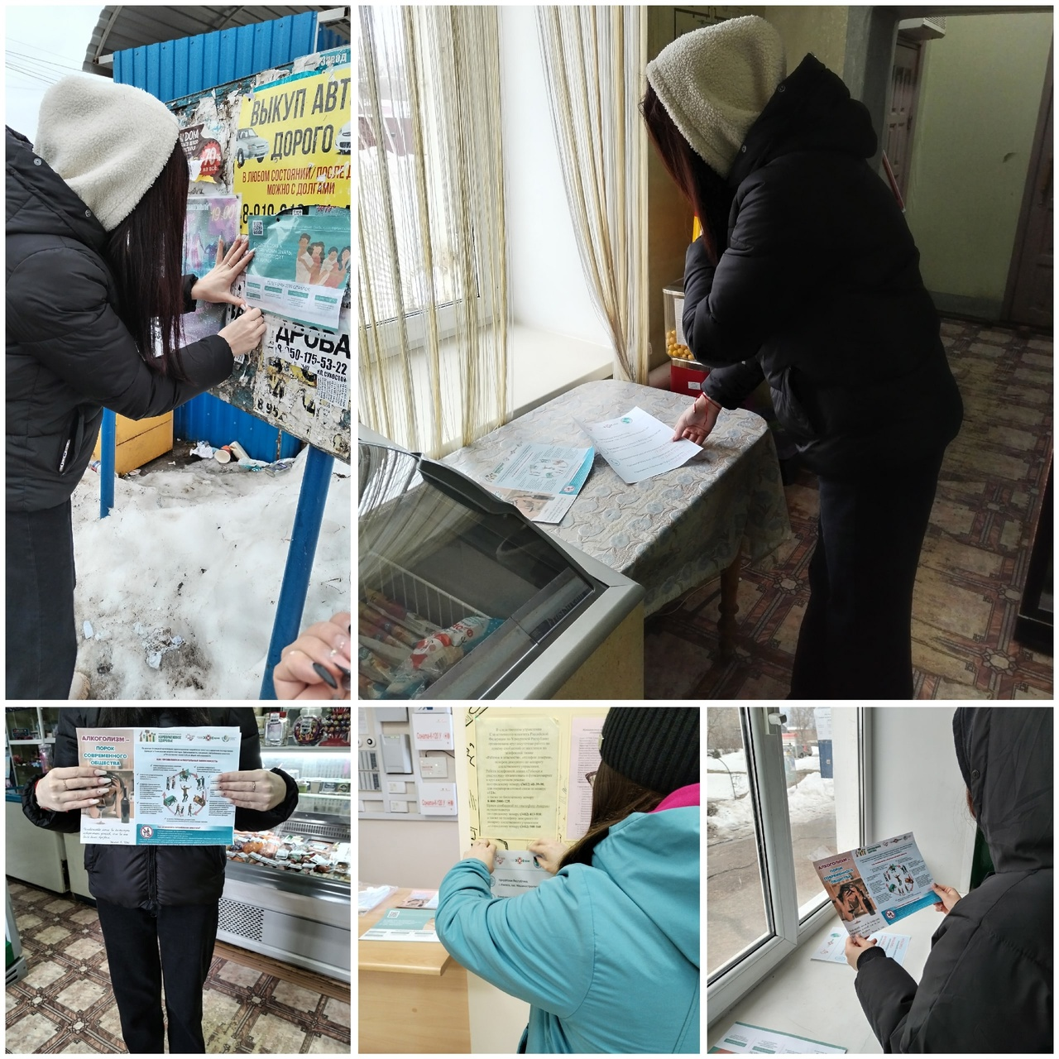
Участие в акциях антинаркотической направленности как : "Сообщи, где торгуют смертью!"
Волонтеры выпускают, разносят листовки с номерами горячих телефонов в общественные места управления "Совхозное"

Slide 3
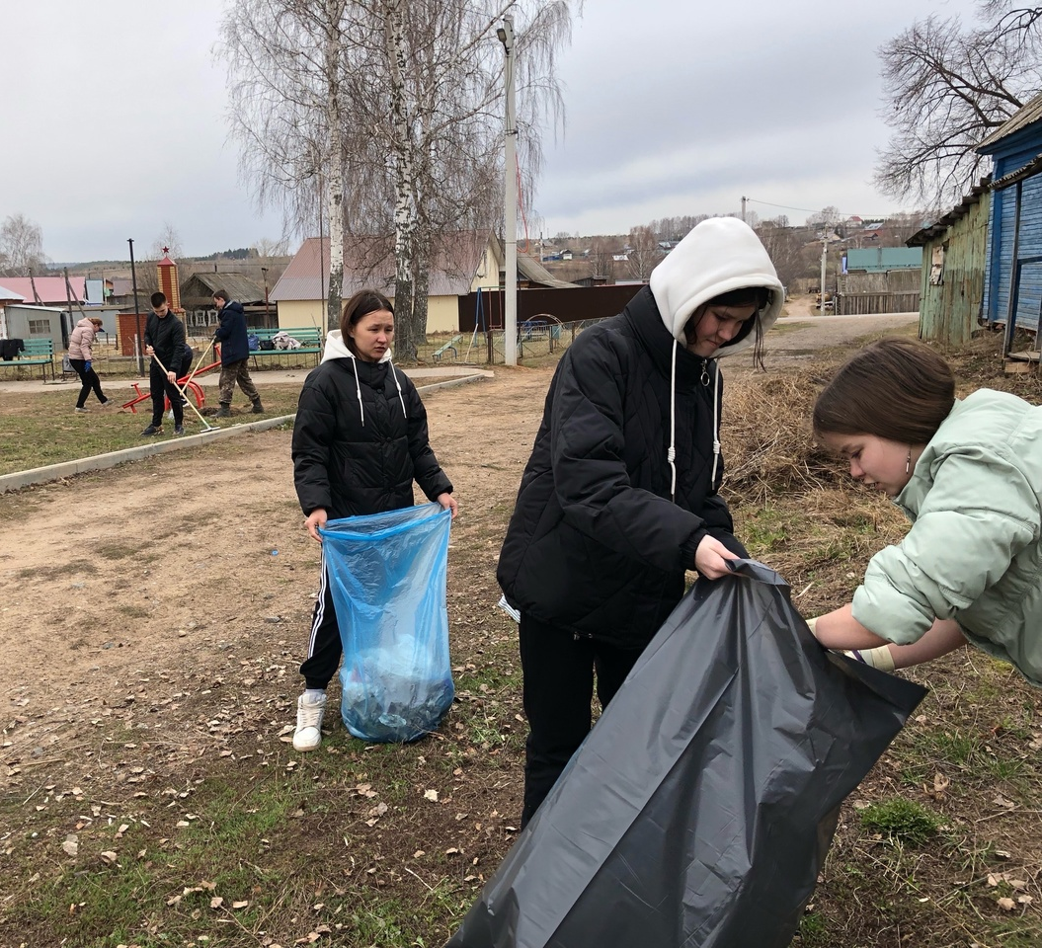
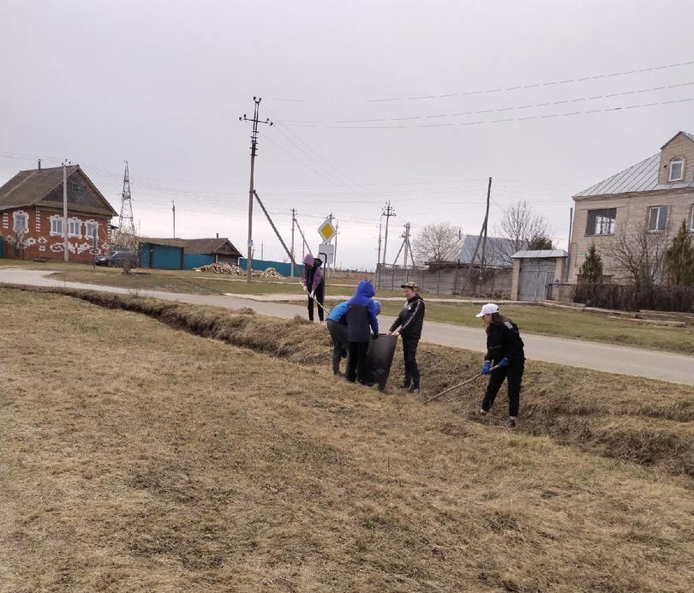
Волонтеры участвуют в субботниках

Slide 4
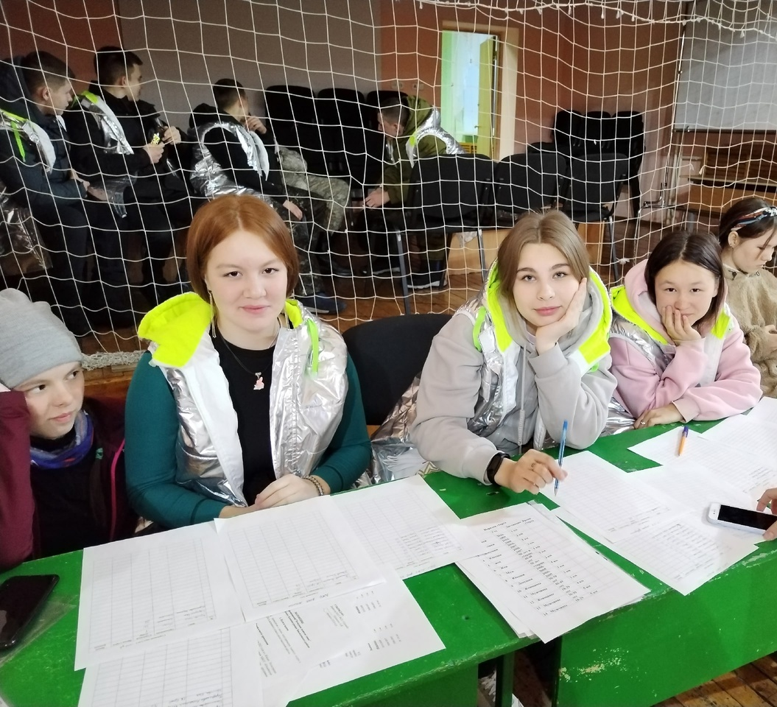
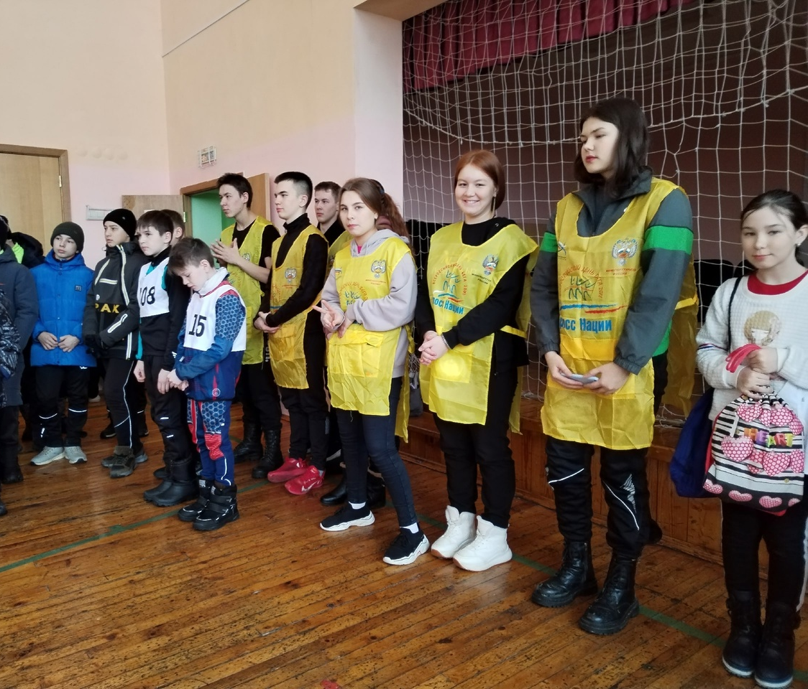
Оказывают помощь в организации соревнований и судействе

Slide 5
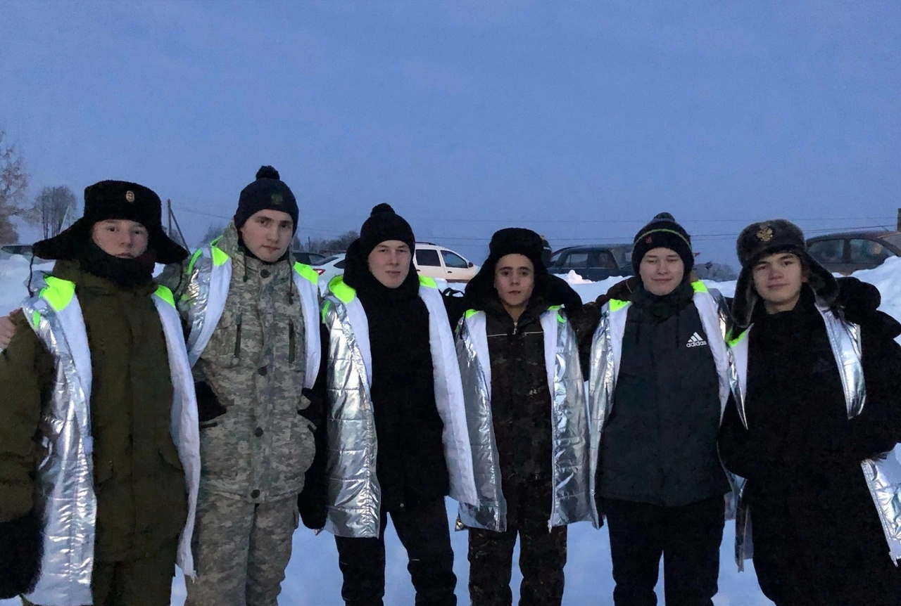
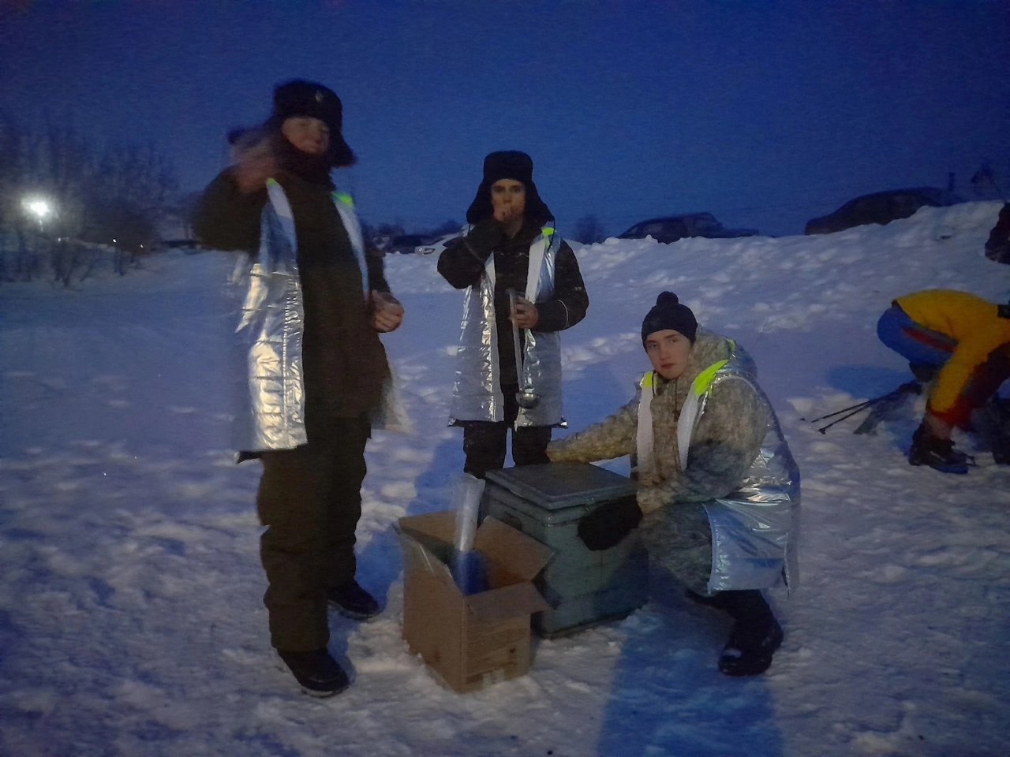
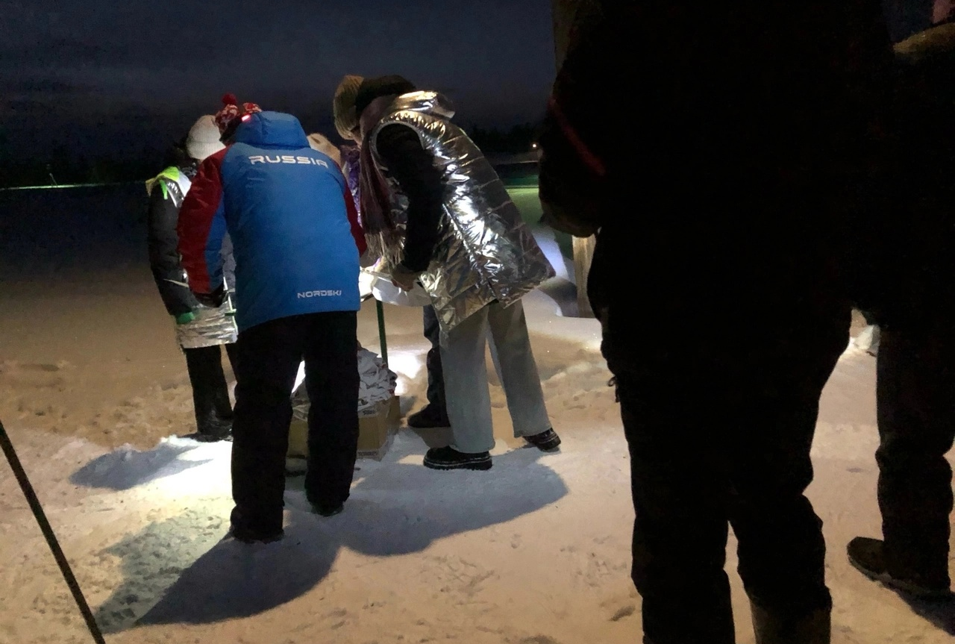

Slide 6
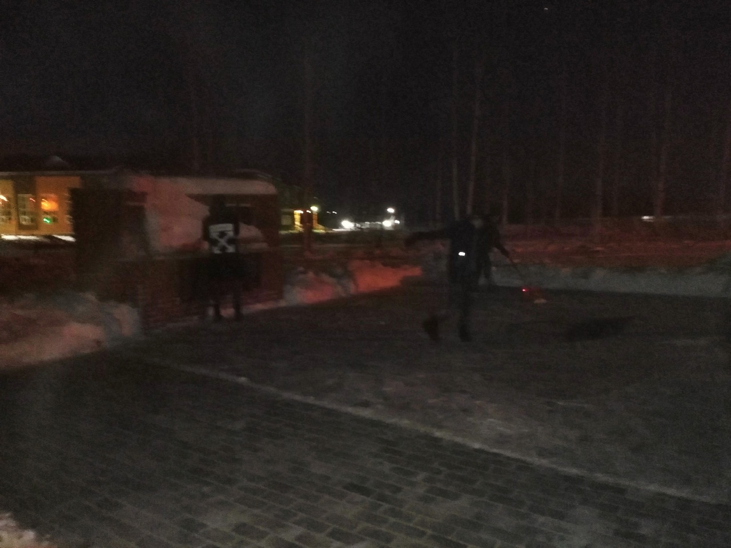
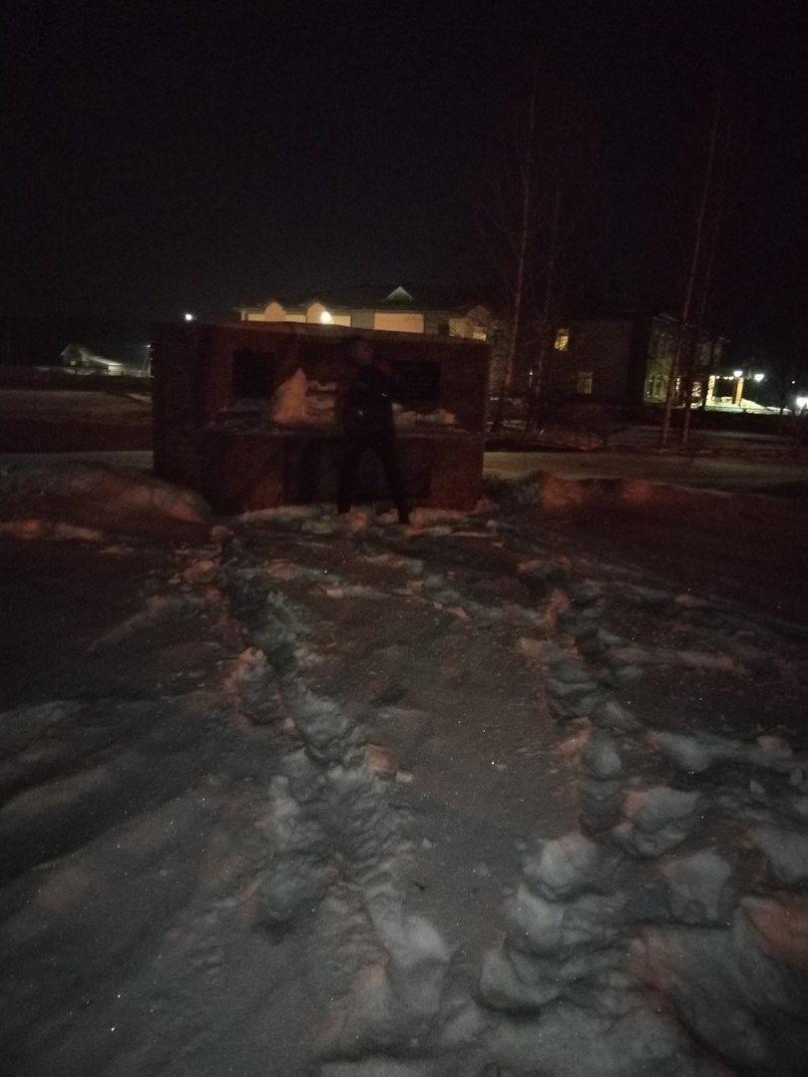
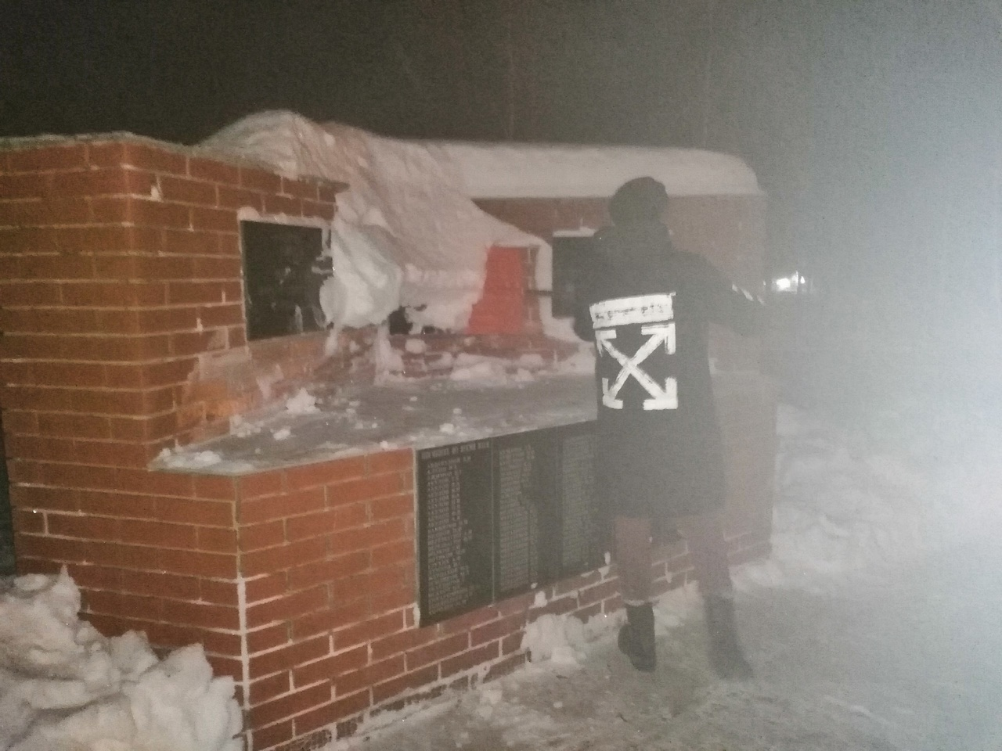
Очистка снега в зимний период у мемориала

Slide 7
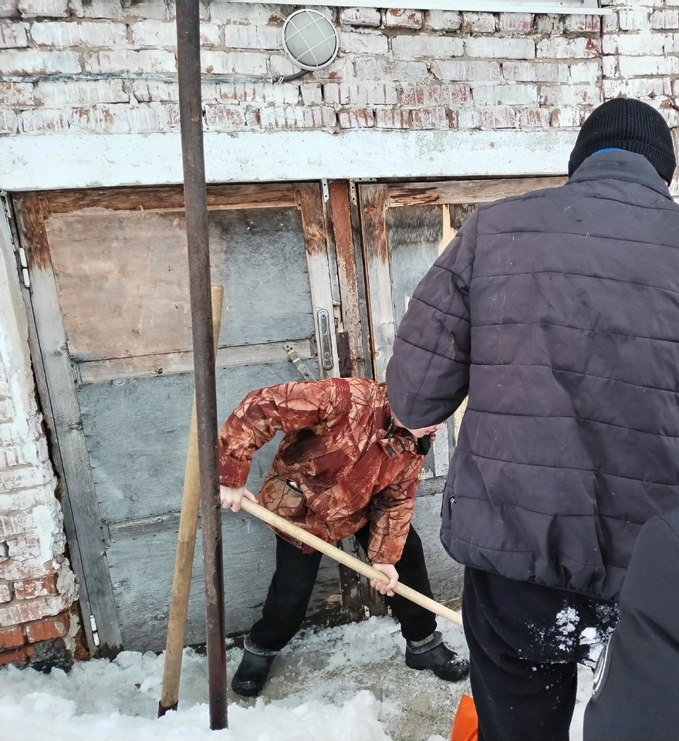
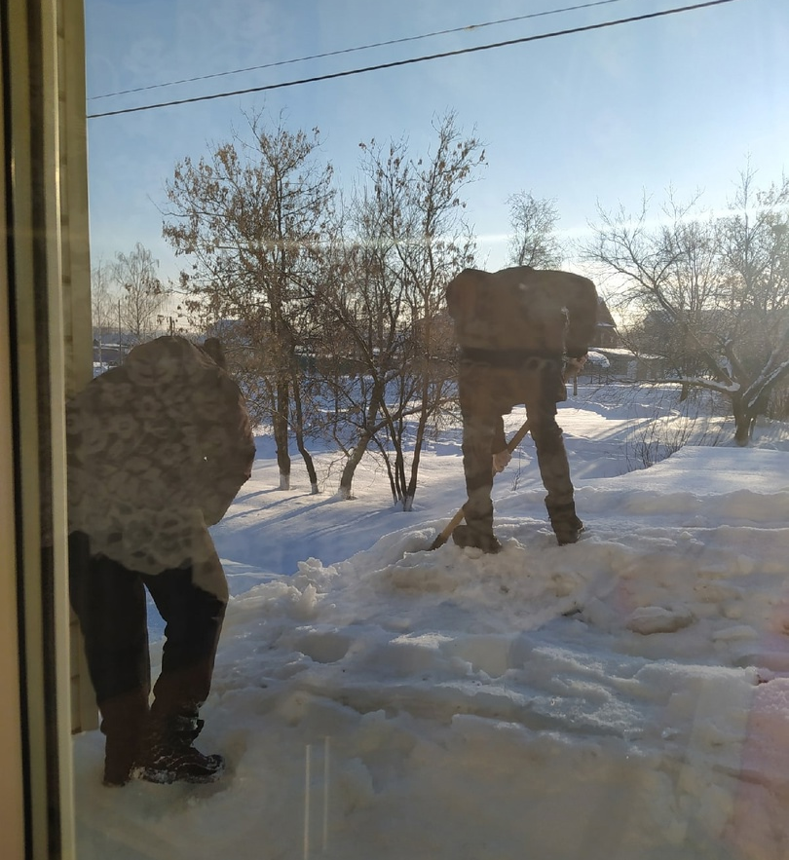
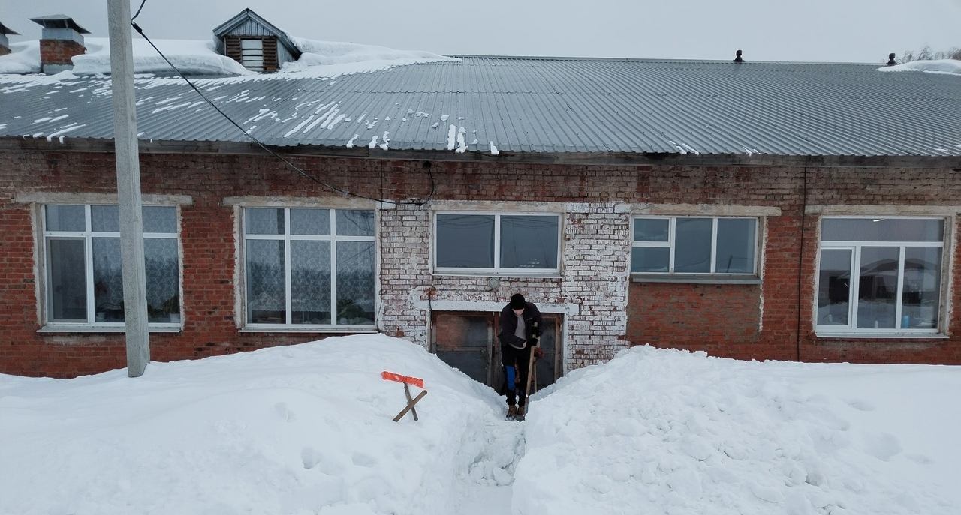
Ежегодно волонтеры оказывают помощь и СДК"Совхозный" в расчистке снега

Slide 8
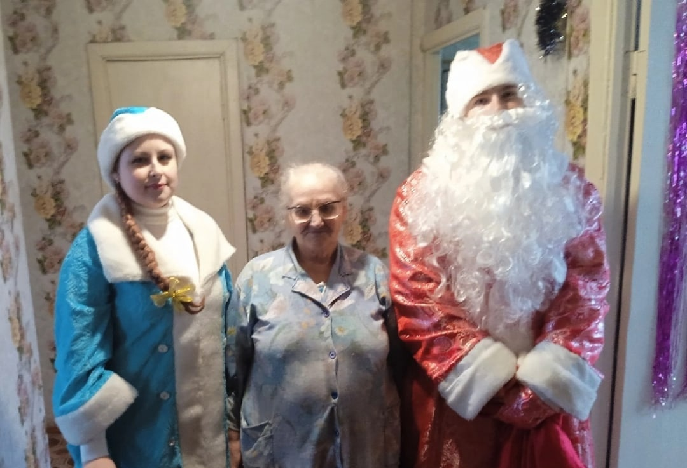
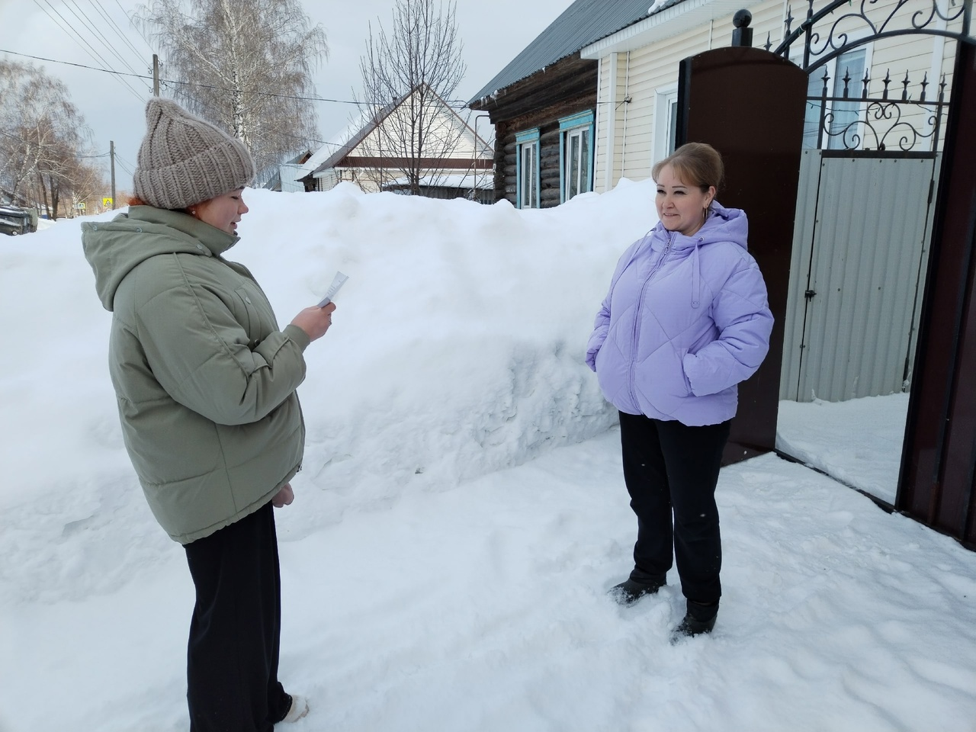
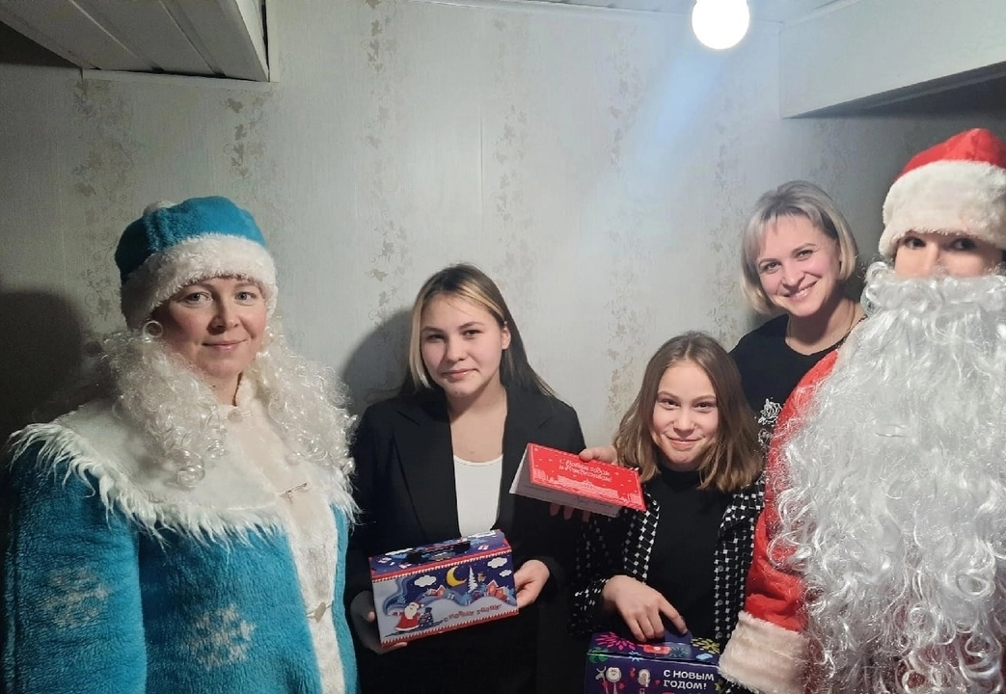
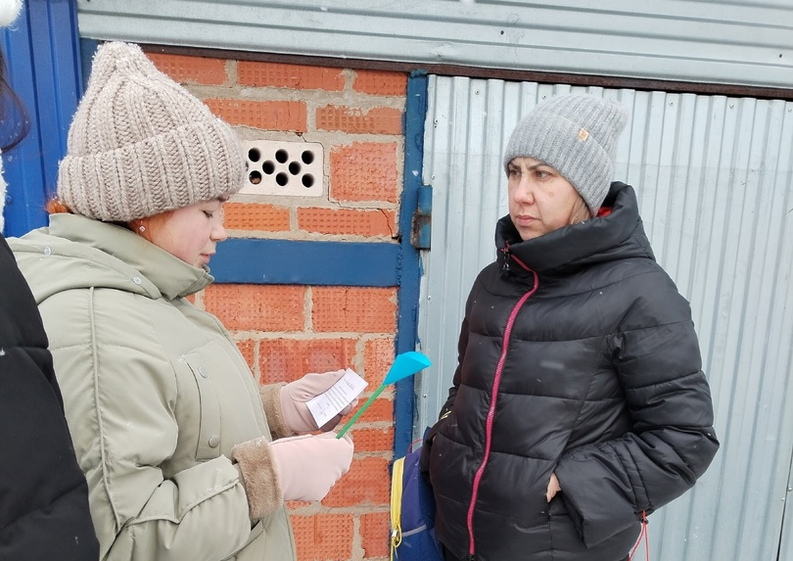
Выход по домам в праздники для поздравления семей участников СВО

Slide 9
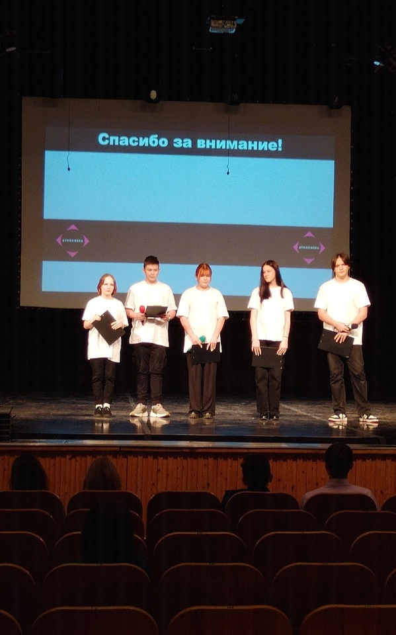
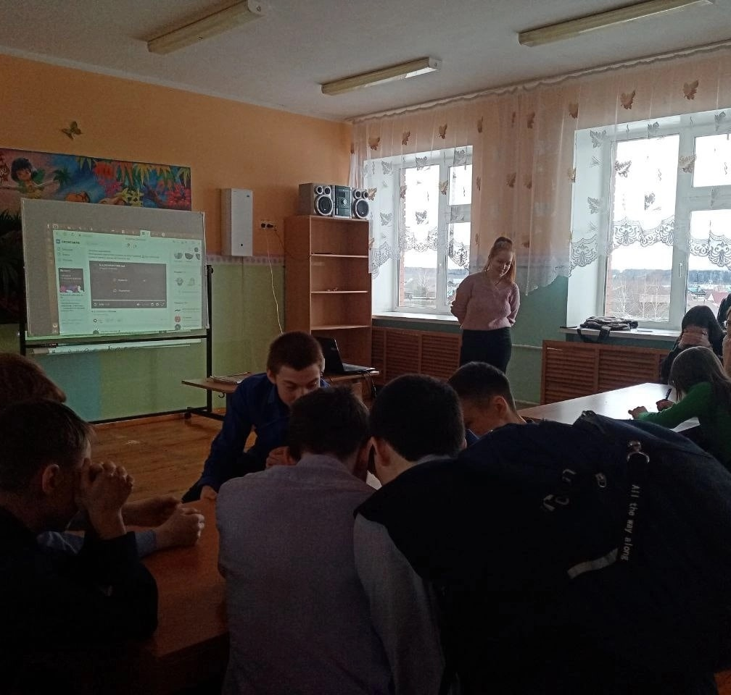
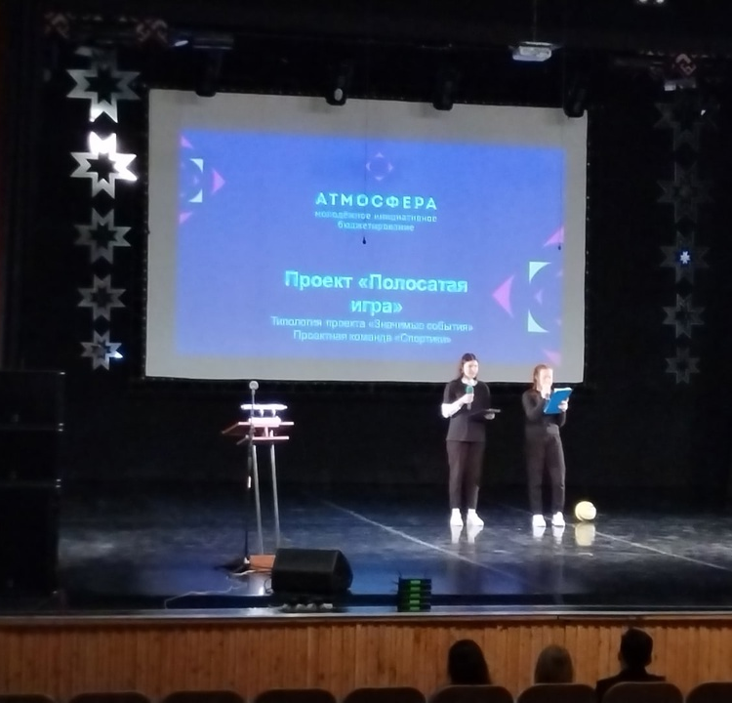
Участие волонтеров в различных проектах. Например как:
1) Атмосфера -2023-Поддержка молодежной инициативы;
2) Равный-Равному-выход в школы с профилактическими беседами.

Slide 10
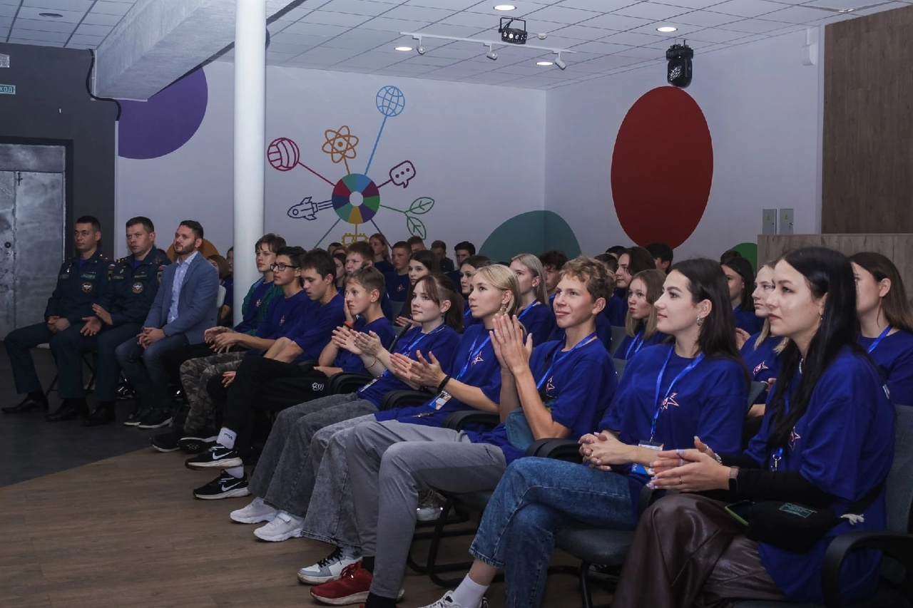
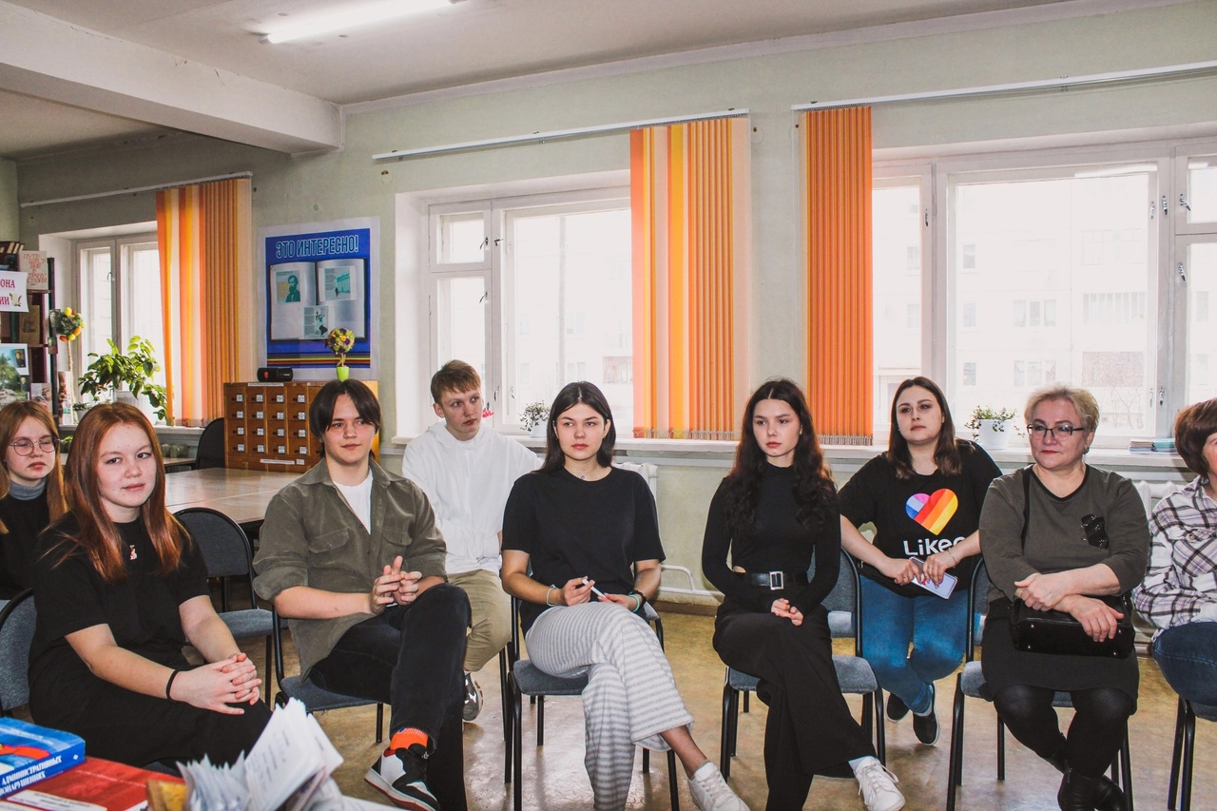
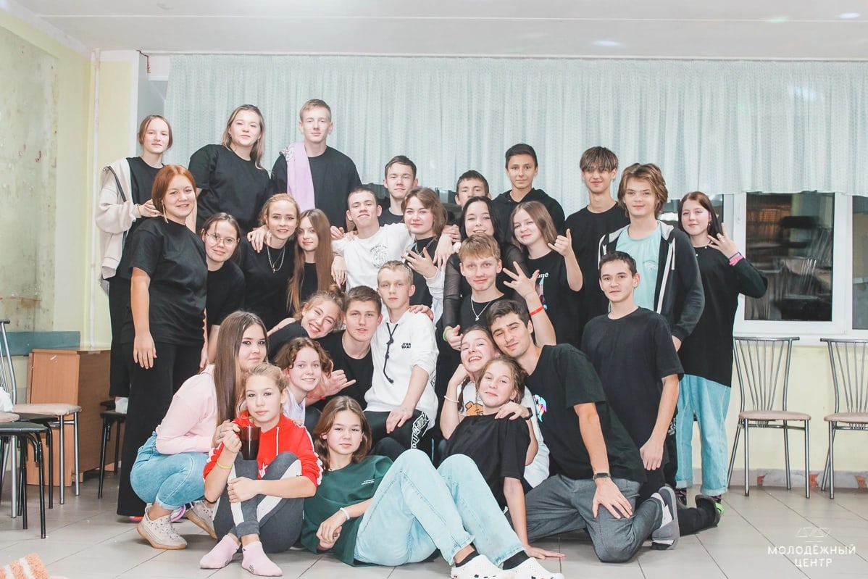
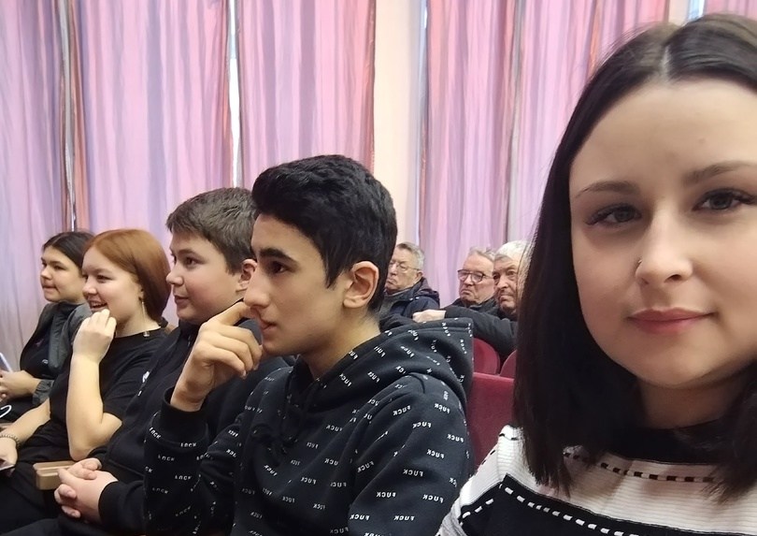
Так же наши волонтеры ездят обучаться на всевозможные точки роста

Slide 11
Спасибо за внимание!

